Slide 1
卷积神经网络的复现
作者：王基桥

Slide 2
目录/CONTENTS
1
2
研究背景
研究过程
3
4
实验结果
参考文献

Slide 3
PART ONE
研究背景

Slide 4
选题背景
近年来，通过卷积神经网络或其衍生网络来进行图像识别的方法越来越多，而且其准确率和效率也远远超出了从前的图像识别算法所能达到的水平。如今，越来越多的模型都在采用卷积神经网络的模型或其理念来构造自己的模型：2012年出现的AlexNet，2013年出现的NIN(Network In Network)，2015年出现的VGG-Net、ResNet和Inception Net，2018年出现的DenseNet等等。因此，研究卷积神经网络的底层架构对于理解新的模型有很大的裨益。在这个背景下，我展开了对卷积神经网络的复现工作。

Slide 5
PART TWO
研究过程

Slide 6
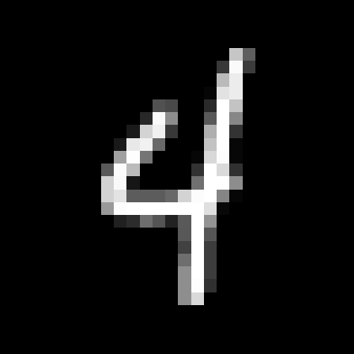
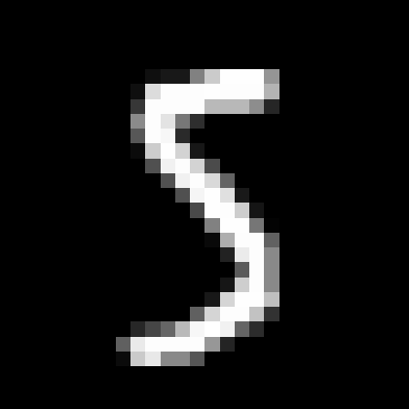
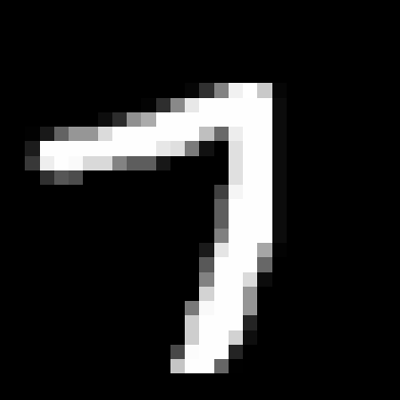
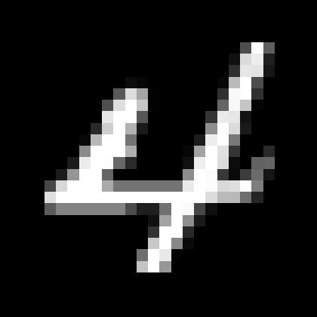
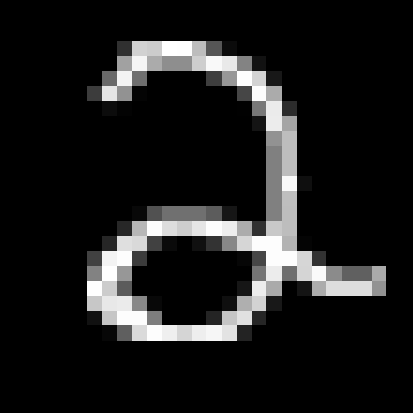
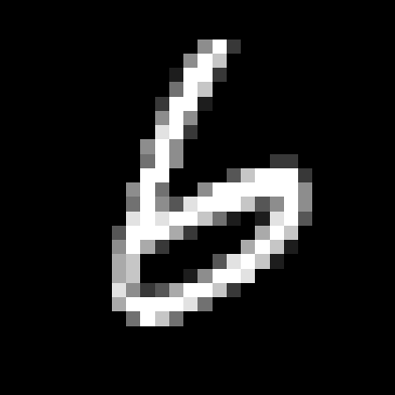
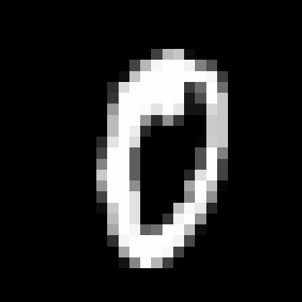
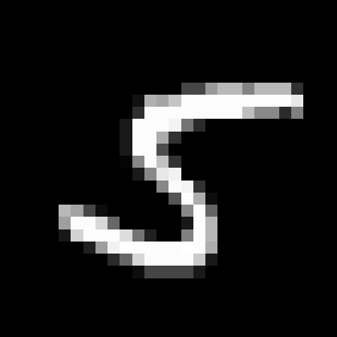
数据集的选择
本系统对卷积神经网络的复现选取的数据集为来自Kaggle平台的Mnist手写数字图片。训练集一共42000张0~9的手写数字图片，测试集一共28000张0~9的手写数字图片。图片为28×28像素的黑白图片。

Slide 7
卷积神经网络的结构
循环两次，第二次循环开始时输入变为14×14×1，输出变为7×7×1
Fully connected layer
hypothesis
1 filter
1 filter
Zero padding
Soft max
function
3×3 convolution
Stride=1
2×2 pooling
Stride=2
flatten
28×28×1
30×30×1
28×28×1
14×14×1
循环一：
49维
64维
10维
循环二：
64维
32维
循环三：
32维
16维
循环四：
16维
10维

Slide 8
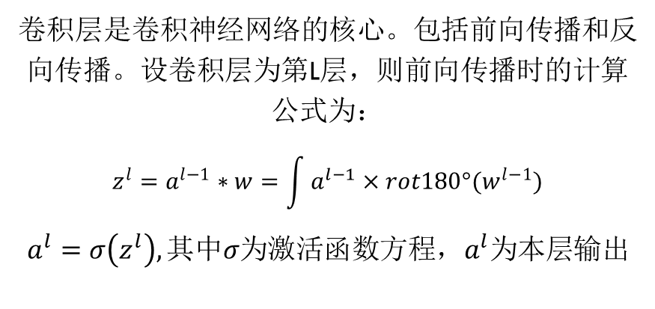
卷积层
卷积层是卷积神经网络的核心。包括前向传播和反向传播。设卷积层为第l层，则前向传播时的计算公式为：
$$z^{l}=a^{l−1}∗w=\int{a^{l−1}×{rot180°(w}^{l−1})}$$
$$a^{l}=σ\left(z^{l}\right),其中σ为激活函数方程，a^{l}为本层输出$$

Slide 10
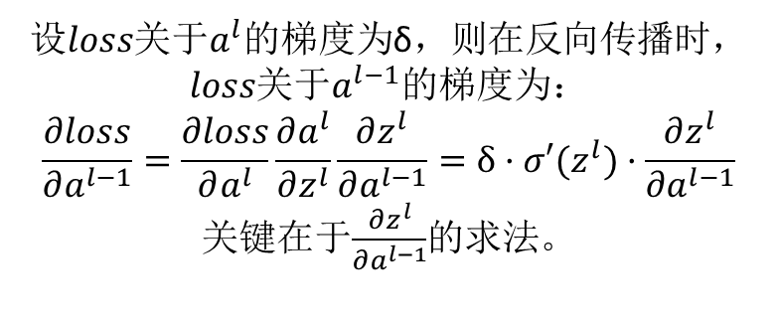
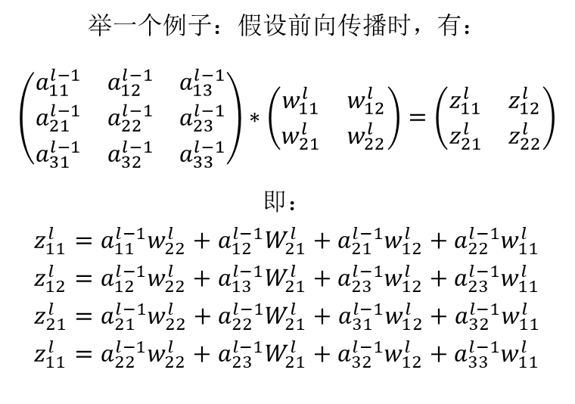
卷积层的反向传播
举一个例子：假设前向传播时，有：
$$\left(\begin{matrix}a_{11}^{l−1} & a_{12}^{l−1} & a_{13}^{l−1} \\ a_{21}^{l−1} & a_{22}^{l−1} & a_{23}^{l−1} \\ a_{31}^{l−1} & a_{32}^{l−1} & a_{33}^{l−1}\end{matrix}\right)∗\left(\begin{matrix}w_{11}^{l} & w_{12}^{l} \\ w_{21}^{l} & w_{22}^{l}\end{matrix}\right)=\left(\begin{matrix}z_{11}^{l} & z_{12}^{l} \\ z_{21}^{l} & z_{22}^{l}\end{matrix}\right)$$
即：
$$z_{11}^{l}=a_{11}^{l−1}w_{22}^{l}+a_{12}^{l−1}W_{21}^{l}+a_{21}^{l−1}w_{12}^{l}+a_{22}^{l−1}w_{11}^{l}$$
$$z_{12}^{l}=a_{12}^{l−1}w_{22}^{l}+a_{13}^{l−1}W_{21}^{l}+a_{23}^{l−1}w_{12}^{l}+a_{23}^{l−1}w_{11}^{l}$$
$$z_{21}^{l}=a_{21}^{l−1}w_{22}^{l}+a_{22}^{l−1}W_{21}^{l}+a_{31}^{l−1}w_{12}^{l}+a_{32}^{l−1}w_{11}^{l}$$
$$z_{11}^{l}=a_{22}^{l−1}w_{22}^{l}+a_{23}^{l−1}W_{21}^{l}+a_{32}^{l−1}w_{12}^{l}+a_{33}^{l−1}w_{11}^{l}$$
设$loss$关于$a^{l}$的梯度为δ，则在反向传播时，$loss$关于$a^{l−1}$的梯度为：
$$\frac{∂loss}{∂a^{l−1}}=\frac{∂loss}{∂a^{l}}\frac{∂a^{l}}{∂z^{l}}\frac{∂z^{l}}{∂a^{l−1}}=δ·{σ′(z}^{l})·\frac{∂z^{l}}{∂a^{l−1}}$$
关键在于$\frac{∂z^{l}}{∂a^{l−1}}$的求法。

Slide 11
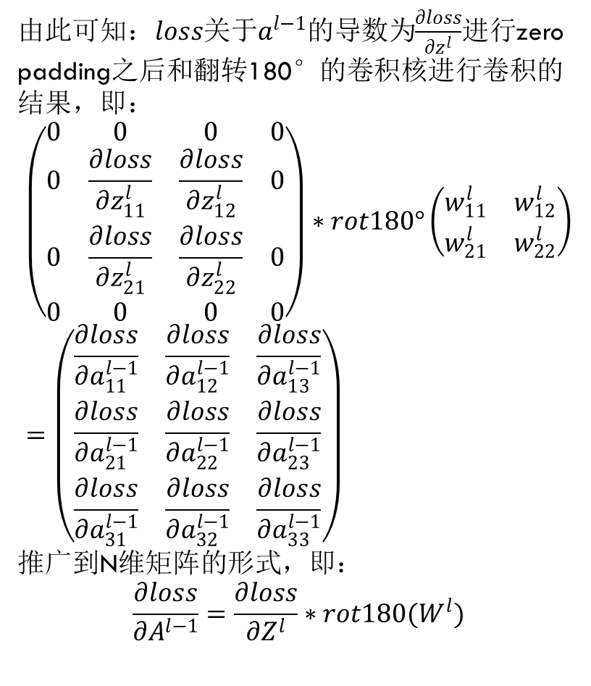
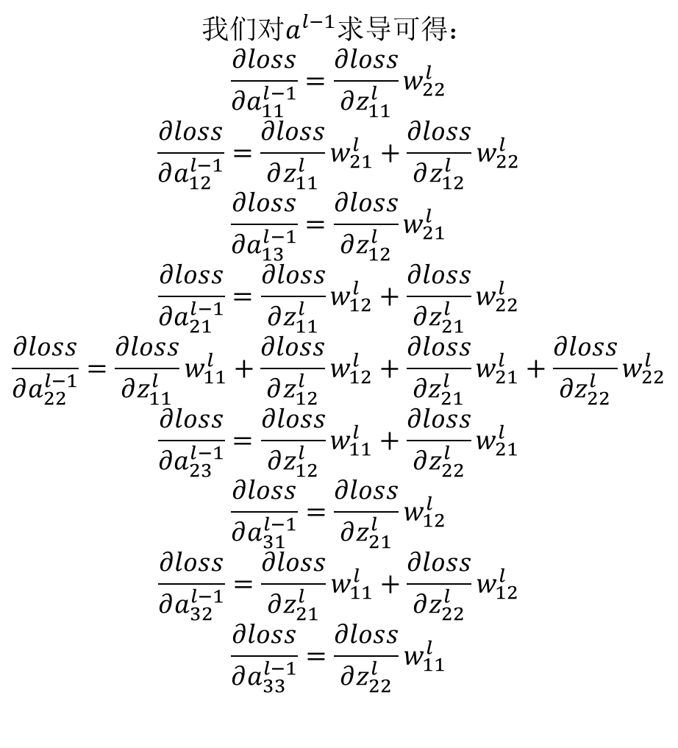
由此可知：$loss$关于$a^{l−1}$的导数为$\frac{∂loss}{∂z^{l}}$进行zero padding之后和翻转180°的卷积核进行卷积的结果，即：
$$\left(\begin{matrix}\begin{matrix}0 & 0 \\ 0 & \frac{∂loss}{∂z_{11}^{l}}\end{matrix} & \begin{matrix}0 & 0 \\ \frac{∂loss}{∂z_{12}^{l}} & 0\end{matrix} \\ \begin{matrix}0 & \frac{∂loss}{∂z_{21}^{l}} \\ 0 & 0\end{matrix} & \begin{matrix}\frac{∂loss}{∂z_{22}^{l}} & 0 \\ 0 & 0\end{matrix}\end{matrix}\right)∗rot180°\left(\begin{matrix}w_{11}^{l} & w_{12}^{l} \\ w_{21}^{l} & w_{22}^{l}\end{matrix}\right)=\left(\begin{matrix}\frac{∂loss}{∂a_{11}^{l−1}} & \frac{∂loss}{∂a_{12}^{l−1}} & \frac{∂loss}{∂a_{13}^{l−1}} \\ \frac{∂loss}{∂a_{21}^{l−1}} & \frac{∂loss}{∂a_{22}^{l−1}} & \frac{∂loss}{∂a_{23}^{l−1}} \\ \frac{∂loss}{∂a_{31}^{l−1}} & \frac{∂loss}{∂a_{32}^{l−1}} & \frac{∂loss}{∂a_{33}^{l−1}}\end{matrix}\right)$$
推广到N维矩阵的形式，即：
$$\frac{∂loss}{∂A^{l−1}}=\frac{∂loss}{∂Z^{l}}∗rot180(W^{l})$$
我们对$a^{l−1}$求导可得：
$$\frac{∂loss}{∂a_{11}^{l−1}}=\frac{∂loss}{∂z_{11}^{l}}w_{22}^{l}$$
$$\frac{∂loss}{∂a_{12}^{l−1}}=\frac{∂loss}{∂z_{11}^{l}}w_{21}^{l}+\frac{∂loss}{∂z_{12}^{l}}w_{22}^{l}$$
$$\frac{∂loss}{∂a_{13}^{l−1}}=\frac{∂loss}{∂z_{12}^{l}}w_{21}^{l}$$
$$\frac{∂loss}{∂a_{21}^{l−1}}=\frac{∂loss}{∂z_{11}^{l}}w_{12}^{l}+\frac{∂loss}{∂z_{21}^{l}}w_{22}^{l}$$
$$\frac{∂loss}{∂a_{22}^{l−1}}=\frac{∂loss}{∂z_{11}^{l}}w_{11}^{l}+\frac{∂loss}{∂z_{12}^{l}}w_{12}^{l}+\frac{∂loss}{∂z_{21}^{l}}w_{21}^{l}+\frac{∂loss}{∂z_{22}^{l}}w_{22}^{l}$$
$$\frac{∂loss}{∂a_{23}^{l−1}}=\frac{∂loss}{∂z_{12}^{l}}w_{11}^{l}+\frac{∂loss}{∂z_{22}^{l}}w_{21}^{l}$$
$$\frac{∂loss}{∂a_{31}^{l−1}}=\frac{∂loss}{∂z_{21}^{l}}w_{12}^{l}$$
$$\frac{∂loss}{∂a_{32}^{l−1}}=\frac{∂loss}{∂z_{21}^{l}}w_{11}^{l}+\frac{∂loss}{∂z_{22}^{l}}w_{12}^{l}$$
$$\frac{∂loss}{∂a_{33}^{l−1}}=\frac{∂loss}{∂z_{22}^{l}}w_{11}^{l}$$

Slide 12
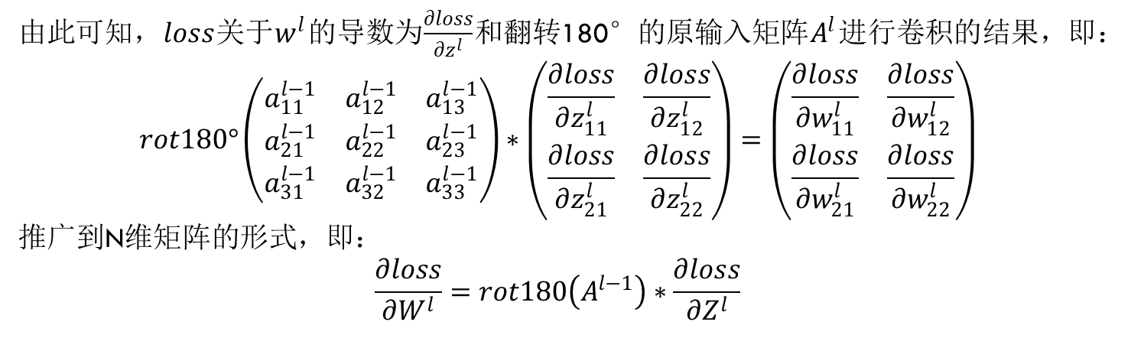
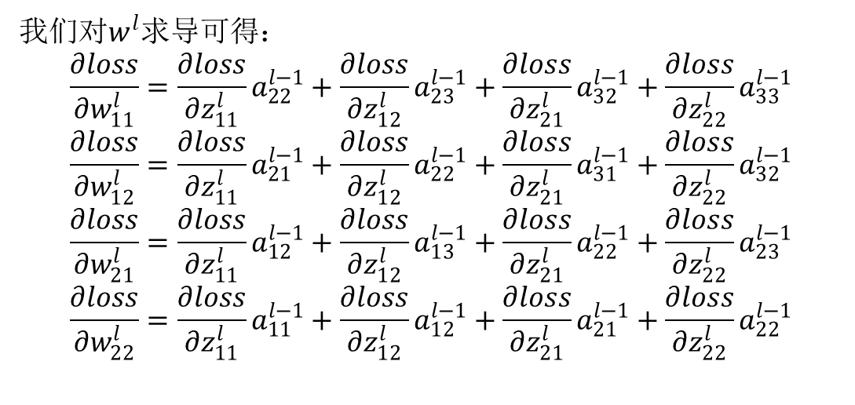
我们对$w^{l}$求导可得：
$$\frac{∂loss}{∂w_{11}^{l}}=\frac{∂loss}{∂z_{11}^{l}}a_{22}^{l−1}+\frac{∂loss}{∂z_{12}^{l}}a_{23}^{l−1}+\frac{∂loss}{∂z_{21}^{l}}a_{32}^{l−1}+\frac{∂loss}{∂z_{22}^{l}}a_{33}^{l−1}$$
$$\frac{∂loss}{∂w_{12}^{l}}=\frac{∂loss}{∂z_{11}^{l}}a_{21}^{l−1}+\frac{∂loss}{∂z_{12}^{l}}a_{22}^{l−1}+\frac{∂loss}{∂z_{21}^{l}}a_{31}^{l−1}+\frac{∂loss}{∂z_{22}^{l}}a_{32}^{l−1}$$
$$\frac{∂loss}{∂w_{21}^{l}}=\frac{∂loss}{∂z_{11}^{l}}a_{12}^{l−1}+\frac{∂loss}{∂z_{12}^{l}}a_{13}^{l−1}+\frac{∂loss}{∂z_{21}^{l}}a_{22}^{l−1}+\frac{∂loss}{∂z_{22}^{l}}a_{23}^{l−1}$$
$$\frac{∂loss}{∂w_{22}^{l}}=\frac{∂loss}{∂z_{11}^{l}}a_{11}^{l−1}+\frac{∂loss}{∂z_{12}^{l}}a_{12}^{l−1}+\frac{∂loss}{∂z_{21}^{l}}a_{21}^{l−1}+\frac{∂loss}{∂z_{22}^{l}}a_{22}^{l−1}$$
由此可知，$loss$关于$w^{l}$的导数为$\frac{∂loss}{∂z^{l}}$和翻转180°的原输入矩阵$A^{l}$进行卷积的结果，即：
$$rot180°\left(\begin{matrix}a_{11}^{l−1} & a_{12}^{l−1} & a_{13}^{l−1} \\ a_{21}^{l−1} & a_{22}^{l−1} & a_{23}^{l−1} \\ a_{31}^{l−1} & a_{32}^{l−1} & a_{33}^{l−1}\end{matrix}\right)∗\left(\begin{matrix}\frac{∂loss}{∂z_{11}^{l}} & \frac{∂loss}{∂z_{12}^{l}} \\ \frac{∂loss}{∂z_{21}^{l}} & \frac{∂loss}{∂z_{22}^{l}}\end{matrix}\right)=\left(\begin{matrix}\frac{∂loss}{∂w_{11}^{l}} & \frac{∂loss}{∂w_{12}^{l}} \\ \frac{∂loss}{∂w_{21}^{l}} & \frac{∂loss}{∂w_{22}^{l}}\end{matrix}\right)$$
推广到N维矩阵的形式，即：
$$\frac{∂loss}{∂W^{l}}=rot180\left(A^{l−1}\right)∗\frac{∂loss}{∂Z^{l}}$$

Slide 13
池化层
池化层有最大值池化和均值池化
反向传播
0
0
7
0
前向传播
0
8
0
0
max pool
backward
0
9
0
7
8
7
4
6
7
3
max pool
9
7
0
0
0
0
2
8
5
1
1
9
3
7
2
4
1
5
mean pool
5
4
5
5
4
4
4
4
mean pool
backward
5
5
4
4
4
4
4
4
4
4
4
4

Slide 14

全连接层
对于全连接第l层，其前向传播公式为：
$$z^{l}=w^{l}a^{l−1}+b^{l},其中a^{l−1}为上一层的输出$$
$$a^{l}=σ\left(z^{l}\right),其中σ为激活函数方程，a^{l}为本层输出$$

Slide 15
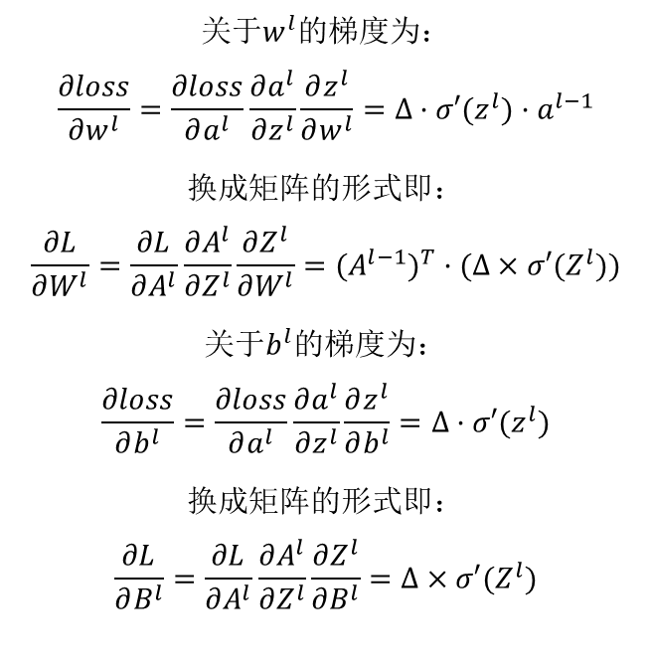
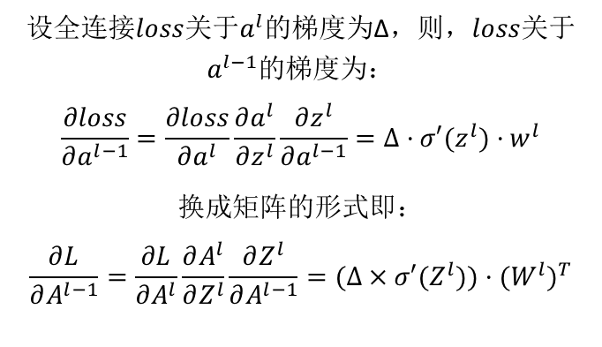
关于$w^{l}$的梯度为：
$$\frac{∂loss}{∂w^{l}}=\frac{∂loss}{∂a^{l}}\frac{∂a^{l}}{∂z^{l}}\frac{∂z^{l}}{∂w^{l}}=δ·{σ′(z}^{l})·a^{l−1}$$
换成矩阵的形式即：
$$\frac{∂L}{∂W^{l}}=\frac{∂L}{∂A^{l}}\frac{∂A^{l}}{∂Z^{l}}\frac{∂Z^{l}}{∂W^{l}}={{(A}^{l−1})}^{T}·(δ×{σ′(Z}^{l}))$$
关于$b^{l}$的梯度为：
$$\frac{∂loss}{∂b^{l}}=\frac{∂loss}{∂a^{l}}\frac{∂a^{l}}{∂z^{l}}\frac{∂z^{l}}{∂b^{l}}=δ·{σ′(z}^{l})$$
换成矩阵的形式即：
$$\frac{∂L}{∂B^{l}}=\frac{∂L}{∂A^{l}}\frac{∂A^{l}}{∂Z^{l}}\frac{∂Z^{l}}{∂B^{l}}=δ×{σ′(Z}^{l})$$
设全连接$loss$关于$a^{l}$的梯度为δ，则，$loss$关于$a^{l−1}$的梯度为：
$$\frac{∂loss}{∂a^{l−1}}=\frac{∂loss}{∂a^{l}}\frac{∂a^{l}}{∂z^{l}}\frac{∂z^{l}}{∂a^{l−1}}=δ·{σ′(z}^{l})·w^{l}$$
换成矩阵的形式即：
$$\frac{∂L}{∂A^{l−1}}=\frac{∂L}{∂A^{l}}\frac{∂A^{l}}{∂Z^{l}}\frac{∂Z^{l}}{∂A^{l−1}}=(δ×{σ′(Z}^{l}))·{{(W}^{l})}^{T}$$

Slide 16
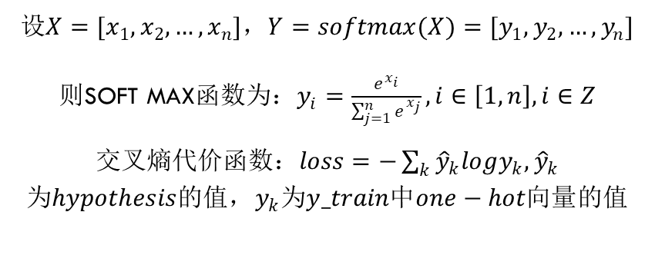
Soft max函数的前向传播和反向传播
设$X=[x_{1},x_{2},…,x_{n}]$，$Y=softmax(X)=[y_{1},y_{2},…,y_{n}]$
则soft max函数为：$y_{i}=\frac{e^{x_{i}}}{\sum_{j=1}^{n}{e^{x_{j}}}},i∈\left[1,n\right],i∈Z$
交叉熵代价函数：$loss=−\sum_{k}{{\hat{y}}_{k}logy_{k},{\hat{y}}_{k}为hypothesis的值，y_{k}为y_train中one−hot向量的值}$

Slide 17
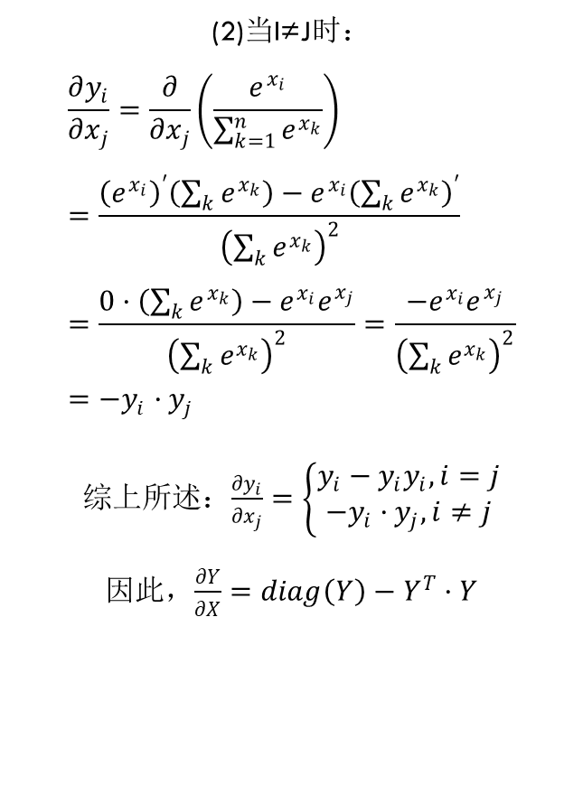
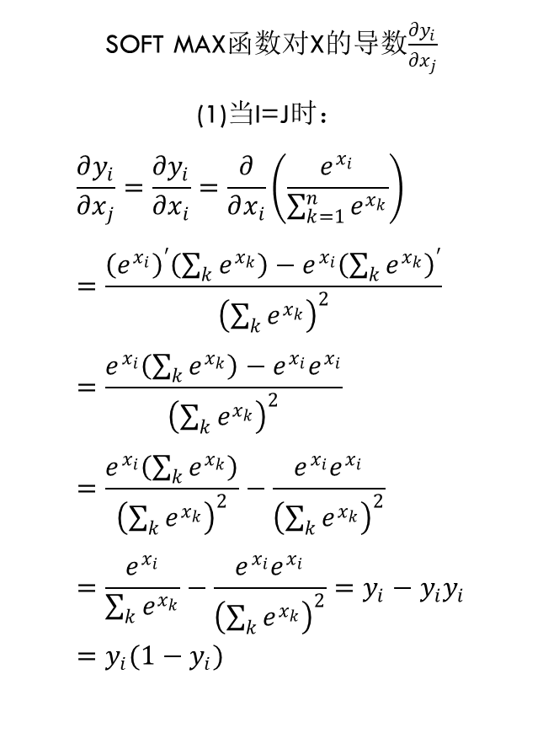
soft max函数对X的导数$\frac{∂y_{i}}{∂x_{j}}$
(1)当i=j时：
$$\frac{∂y_{i}}{∂x_{j}}=\frac{∂y_{i}}{∂x_{i}}=\frac{∂}{∂x_{i}}\left(\frac{e^{x_{i}}}{\sum_{k=1}^{n}{e^{x_{k}}}}\right)=\frac{{\left(e^{x_{i}}\right)}^{′}\left(\sum_{k}{e^{x_{k}}}\right)−e^{x_{i}}{\left(\sum_{k}{e^{x_{k}}}\right)}^{′}}{{\left(\sum_{k}{e^{x_{k}}}\right)}^{2}}=\frac{e^{x_{i}}\left(\sum_{k}{e^{x_{k}}}\right)−e^{x_{i}}e^{x_{i}}}{{\left(\sum_{k}{e^{x_{k}}}\right)}^{2}}=\frac{e^{x_{i}}\left(\sum_{k}{e^{x_{k}}}\right)}{{\left(\sum_{k}{e^{x_{k}}}\right)}^{2}}−\frac{e^{x_{i}}e^{x_{i}}}{{\left(\sum_{k}{e^{x_{k}}}\right)}^{2}}=\frac{e^{x_{i}}}{\sum_{k}{e^{x_{k}}}}−\frac{e^{x_{i}}e^{x_{i}}}{{\left(\sum_{k}{e^{x_{k}}}\right)}^{2}}=y_{i}−y_{i}y_{i}=y_{i}(1−y_{i})$$
(2)当i≠j时：
$$\frac{∂y_{i}}{∂x_{j}}=\frac{∂}{∂x_{j}}\left(\frac{e^{x_{i}}}{\sum_{k=1}^{n}{e^{x_{k}}}}\right)=\frac{{\left(e^{x_{i}}\right)}^{′}\left(\sum_{k}{e^{x_{k}}}\right)−e^{x_{i}}{\left(\sum_{k}{e^{x_{k}}}\right)}^{′}}{{\left(\sum_{k}{e^{x_{k}}}\right)}^{2}}=\frac{0·\left(\sum_{k}{e^{x_{k}}}\right)−e^{x_{i}}e^{x_{j}}}{{\left(\sum_{k}{e^{x_{k}}}\right)}^{2}}=\frac{−e^{x_{i}}e^{x_{j}}}{{\left(\sum_{k}{e^{x_{k}}}\right)}^{2}}=−y_{i}·y_{j}$$
综上所述：$\frac{∂y_{i}}{∂x_{j}}=\left\{\begin{aligned}y_{i}−y_{i}y_{i},i=j \\ −y_{i}·y_{j},i≠j\end{aligned}\right.$
因此，$\frac{∂Y}{∂X}=diag\left(Y\right)−Y^{T}·Y$

Slide 18
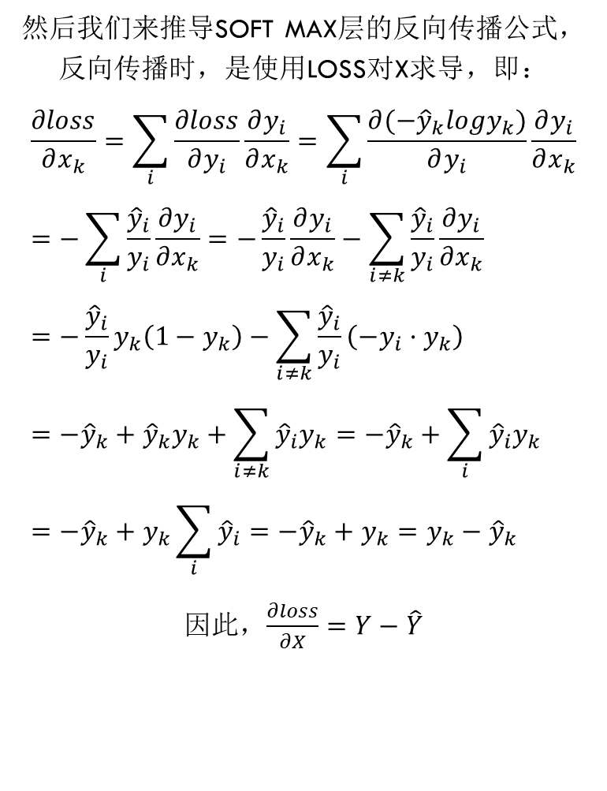
然后我们来推导soft max层的反向传播公式，反向传播时，是使用loss对x求导，即：
$$\frac{∂loss}{∂x_{k}}=\sum_{i}{\frac{∂loss}{∂y_{i}}}\frac{∂y_{i}}{∂x_{k}}=\sum_{i}{\frac{∂(−{\hat{y}}_{k}logy_{k})}{∂y_{i}}}\frac{∂y_{i}}{∂x_{k}}=−\sum_{i}{\frac{{\hat{y}}_{i}}{y_{i}}}\frac{∂y_{i}}{∂x_{k}}=−\frac{{\hat{y}}_{i}}{y_{i}}\frac{∂y_{i}}{∂x_{k}}−\sum_{i≠k}{\frac{{\hat{y}}_{i}}{y_{i}}}\frac{∂y_{i}}{∂x_{k}}=−\frac{{\hat{y}}_{i}}{y_{i}}y_{k}\left(1−y_{k}\right)−\sum_{i≠k}{\frac{{\hat{y}}_{i}}{y_{i}}\left(−y_{i}·y_{k}\right)}=−{\hat{y}}_{k}+{\hat{y}}_{k}y_{k}+\sum_{i≠k}{{\hat{y}}_{i}y_{k}}=−{\hat{y}}_{k}+\sum_{i}{{\hat{y}}_{i}y_{k}}=−{\hat{y}}_{k}+y_{k}\sum_{i}{{\hat{y}}_{i}}=−{\hat{y}}_{k}+y_{k}=y_{k}−{\hat{y}}_{k}$$
因此，$\frac{∂loss}{∂X}=Y−\hat{Y}$

Slide 19
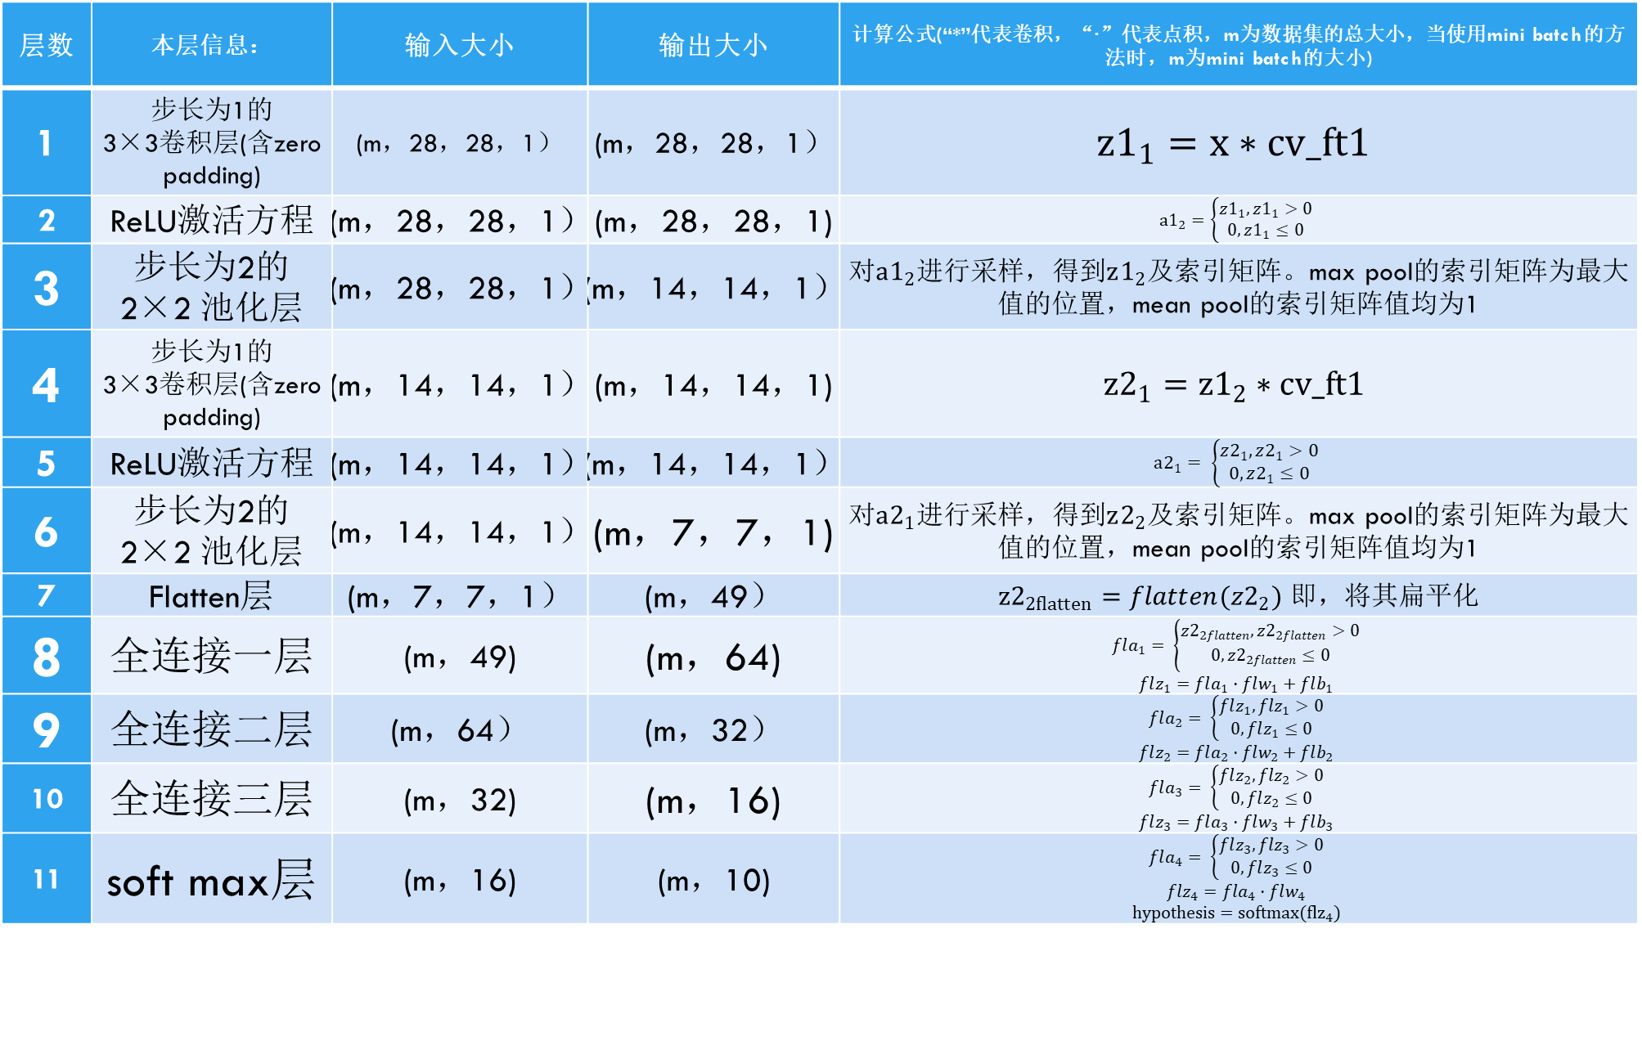
层数 | 本层信息： | 输入大小 | 输出大小 | 计算公式(“*”代表卷积，“·”代表点积，m为数据集的总大小，当使用mini batch的方法时，m为mini batch的大小)
1 | 步长为1的 3×3卷积层(含zero padding) | (m，28，28，1） | (m，28，28，1） | $$z1_{1}=x∗cv_ft1$$
2 | ReLU激活方程 | (m，28，28，1） | (m，28，28，1) | $$a1_{2}=\left\{\begin{aligned}z1_{1},z1_{1}>0 \\ 0,z1_{1}≤0\end{aligned}\right.$$
3 | 步长为2的 2×2 池化层 | (m，28，28，1） | (m，14，14，1） | $对a1_{2}进行采样，得到z1_{2}$及索引矩阵。max pool的索引矩阵为最大值的位置，mean pool的索引矩阵值均为1
4 | 步长为1的 3×3卷积层(含zero padding) | (m，14，14，1） | (m，14，14，1) | $$z2_{1}=z1_{2}∗cv_ft1$$
5 | ReLU激活方程 | (m，14，14，1） | (m，14，14，1） | $$a2_{1}= \left\{\begin{aligned}z2_{1},z2_{1}>0 \\ 0,z2_{1}≤0\end{aligned}\right.$$
6 | 步长为2的 2×2 池化层 | (m，14，14，1） | (m，7，7，1) | $对a2_{1}进行采样，得到z2_{2}$及索引矩阵。max pool的索引矩阵为最大值的位置，mean pool的索引矩阵值均为1
7 | Flatten层 | (m，7，7，1） | (m，49） | $z2_{2flatten}=flatten(z2_{2})$ 即，将其扁平化
8 | 全连接一层 | (m，49) | (m，64) | $$fla_{1}= \left\{\begin{aligned}z2_{2flatten},z2_{2flatten}>0 \\ 0,z2_{2flatten}≤0\end{aligned}\right.$$ $$flz_{1}=fla_{1}·flw_{1}+flb_{1}$$
9 | 全连接二层 | (m，64） | (m，32） | $$fla_{2}= \left\{\begin{aligned}flz_{1},flz_{1}>0 \\ 0,flz_{1}≤0\end{aligned}\right.$$ $$flz_{2}=fla_{2}·flw_{2}+flb_{2}$$
10 | 全连接三层 | (m，32) | (m，16) | $$fla_{3}= \left\{\begin{aligned}flz_{2},flz_{2}>0 \\ 0,flz_{2}≤0\end{aligned}\right.$$ $$flz_{3}=fla_{3}·flw_{3}+flb_{3}$$
11 | soft max层 | (m，16) | (m，10) | $$fla_{4}= \left\{\begin{aligned}flz_{3},flz_{3}>0 \\ 0,flz_{3}≤0\end{aligned}\right.$$ $$flz_{4}=fla_{4}·flw_{4}$$ $$hypothesis=softmax({flz}_{4})$$

Slide 20
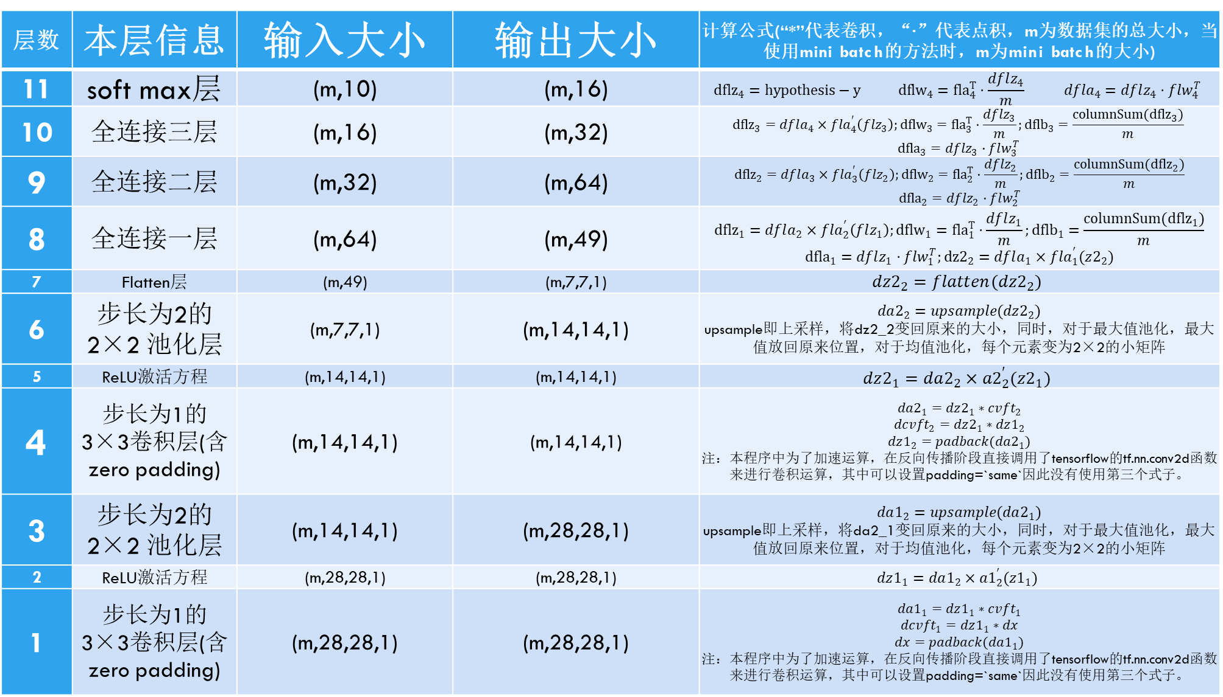
层数 | 本层信息 | 输入大小 | 输出大小 | 计算公式(“*”代表卷积，“·”代表点积，m为数据集的总大小，当使用mini batch的方法时，m为mini batch的大小)
11 | soft max层 | (m,10) | (m,16) | $${dflz}_{4}=hypothesis−y {dflw}_{4}={fla}_{4}^{T}·\frac{dflz_{4}}{m} dfla_{4}=dflz_{4}·flw_{4}^{T}$$
10 | 全连接三层 | (m,16) | (m,32) | $${dflz}_{3}=dfla_{4}×fla_{4}^{′}\left(flz_{3}\right);{dflw}_{3}={fla}_{3}^{T}·\frac{dflz_{3}}{m};{dflb}_{3}=\frac{{columnSum(dflz}_{3})}{m}$$ $${dfla}_{3}=dflz_{3}·flw_{3}^{T}$$
9 | 全连接二层 | (m,32) | (m,64) | $${dflz}_{2}=dfla_{3}×fla_{3}^{′}\left(flz_{2}\right);{dflw}_{2}={fla}_{2}^{T}·\frac{dflz_{2}}{m};{dflb}_{2}=\frac{{columnSum(dflz}_{2})}{m}$$ $${dfla}_{2}=dflz_{2}·flw_{2}^{T}$$
8 | 全连接一层 | (m,64) | (m,49) | $${dflz}_{1}=dfla_{2}×fla_{2}^{′}\left(flz_{1}\right);{dflw}_{1}={fla}_{1}^{T}·\frac{dflz_{1}}{m};{dflb}_{1}=\frac{{columnSum(dflz}_{1})}{m}$$ $${dfla}_{1}=dflz_{1}·flw_{1}^{T};dz2_{2}=dfla_{1}×fla_{1}^{′}(z2_{2})$$
7 | Flatten层 | (m,49) | (m,7,7,1) | $$dz2_{2}=flatten(dz2_{2})$$
6 | 步长为2的 2×2 池化层 | (m,7,7,1) | (m,14,14,1) | $$da2_{2}=upsample(dz2_{2})$$ upsample即上采样，将dz2_2变回原来的大小，同时，对于最大值池化，最大值放回原来位置，对于均值池化，每个元素变为2×2的小矩阵
5 | ReLU激活方程 | (m,14,14,1) | (m,14,14,1) | $$dz2_{1}=da2_{2}×{a2}_{2}^{′}(z2_{1})$$
4 | 步长为1的 3×3卷积层(含zero padding) | (m,14,14,1) | (m,14,14,1) | $$da2_{1}=dz2_{1}∗cvft_{2}$$ $$dcvft_{2}=dz2_{1}∗dz1_{2}$$ $$dz1_{2}=padback(da2_{1})$$ 注：本程序中为了加速运算，在反向传播阶段直接调用了tensorflow的tf.nn.conv2d函数来进行卷积运算，其中可以设置padding=`same`因此没有使用第三个式子。
3 | 步长为2的 2×2 池化层 | (m,14,14,1) | (m,28,28,1) | $$da1_{2}=upsample(da2_{1})$$ upsample即上采样，将da2_1变回原来的大小，同时，对于最大值池化，最大值放回原来位置，对于均值池化，每个元素变为2×2的小矩阵
2 | ReLU激活方程 | (m,28,28,1) | (m,28,28,1) | $$dz1_{1}=da1_{2}×{a1}_{2}^{′}(z1_{1})$$
1 | 步长为1的 3×3卷积层(含zero padding) | (m,28,28,1) | (m,28,28,1) | $$da1_{1}=dz1_{1}∗cvft_{1}$$ $$dcvft_{1}=dz1_{1}∗dx$$ $$dx=padback(da1_{1})$$ 注：本程序中为了加速运算，在反向传播阶段直接调用了tensorflow的tf.nn.conv2d函数来进行卷积运算，其中可以设置padding=`same`因此没有使用第三个式子。

Slide 21
PART THREE
实验结果

Slide 22
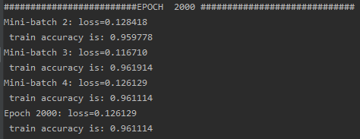
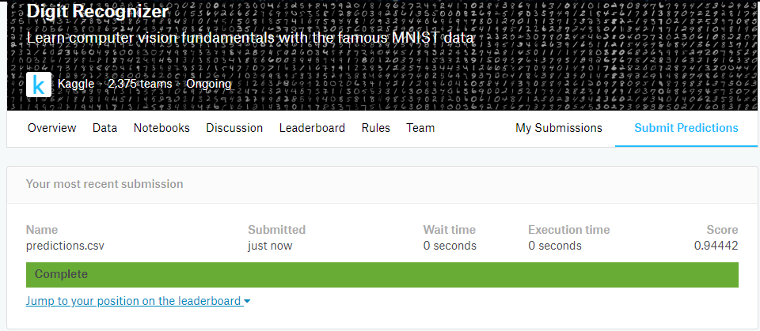
最终得到的训练集的准确率为96.1114%，
将训练结果上传到kaggle平台后，得到的分数为94.442%，即测试集的准确率

Slide 23
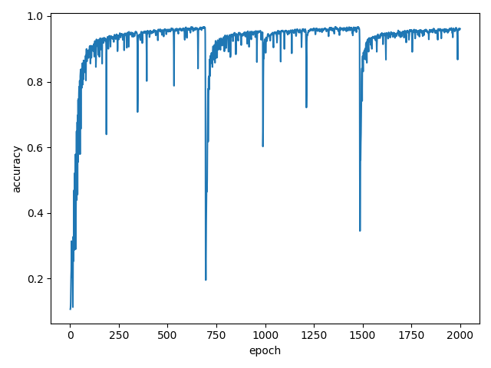
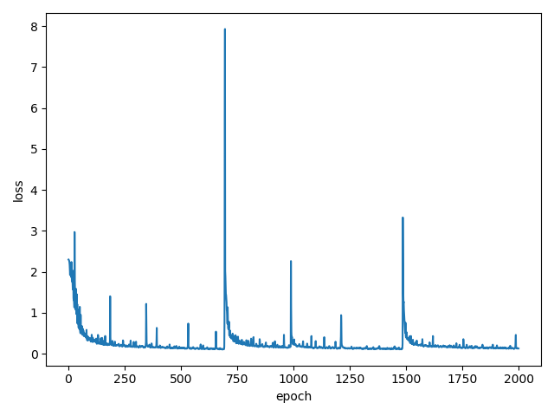

Slide 24
演示

Slide 26
PART FOUR
参考文献

Slide 27
1.Soft max层反向传播的梯度计算
https://zhuanlan.zhihu.com/p/37740860
2.卷积神经网络卷积层和池化层反向传播的梯度计算
https://blog.csdn.net/Hearthougan/article/details/72910223
3.吴恩达深度学习课程
https://www.deeplearning.ai/

Slide 28
T H A N K S !

